Slide 1
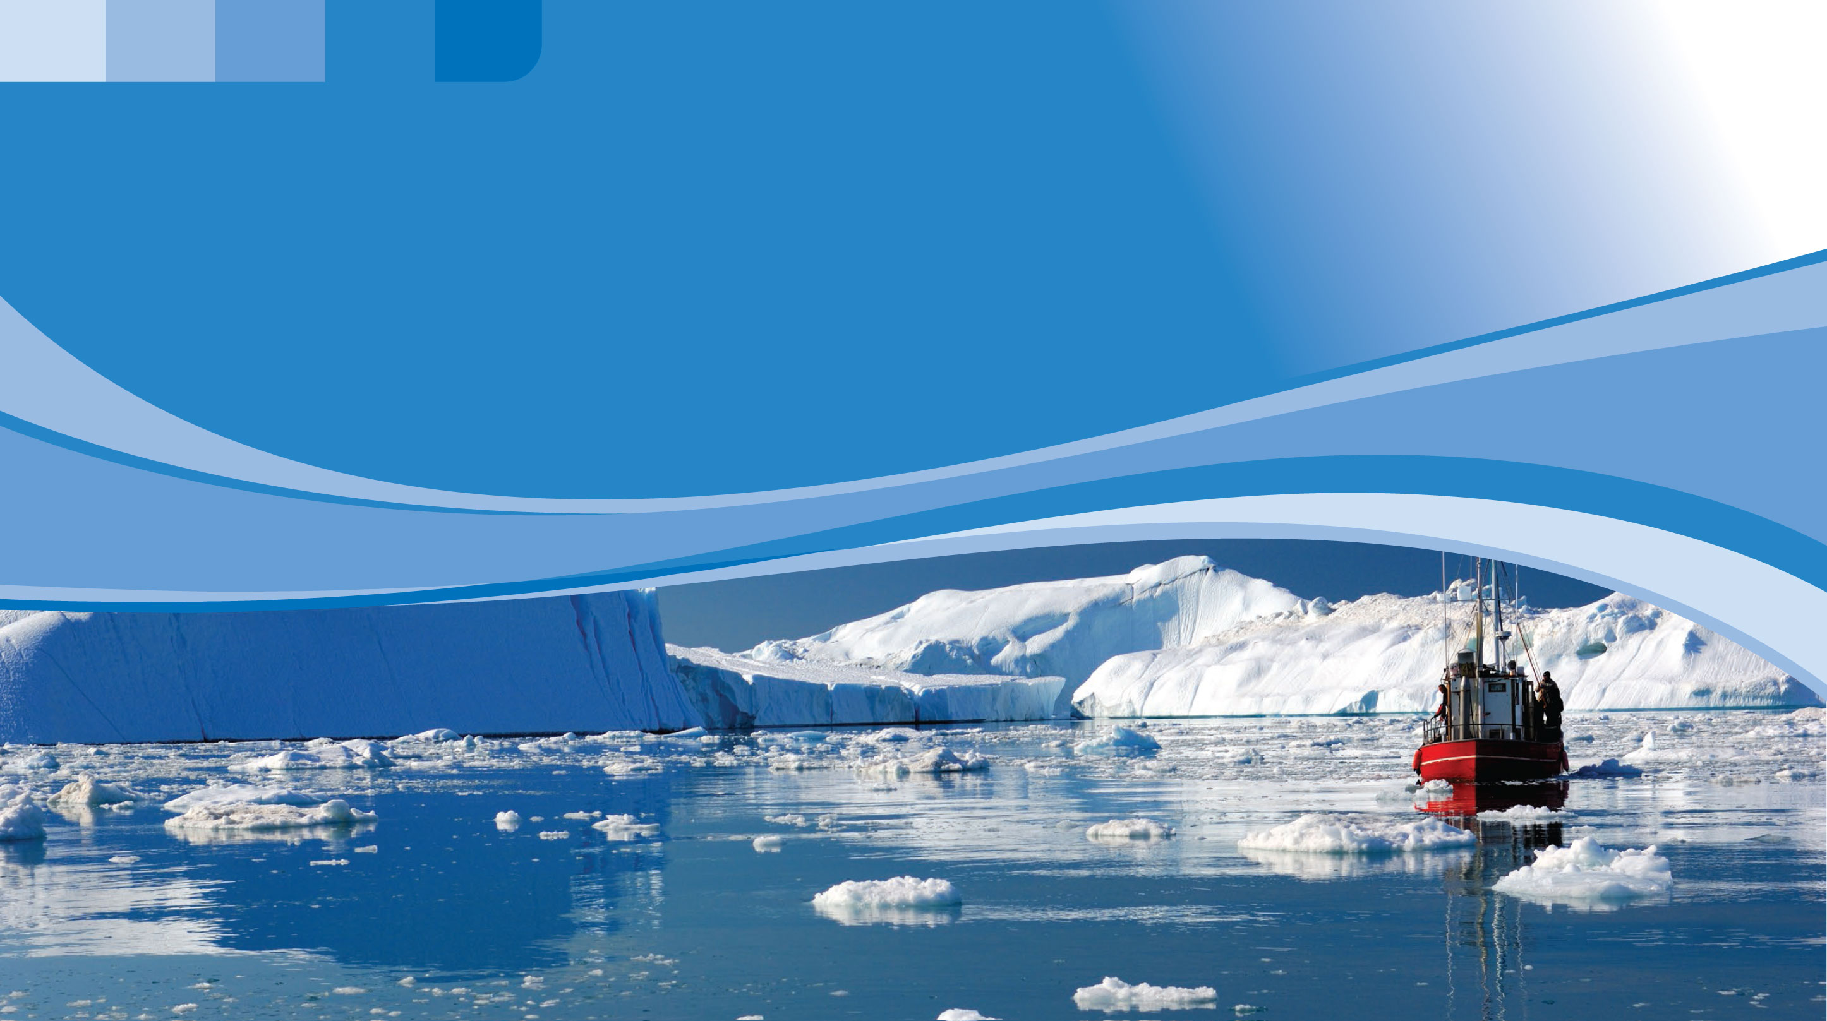
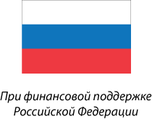
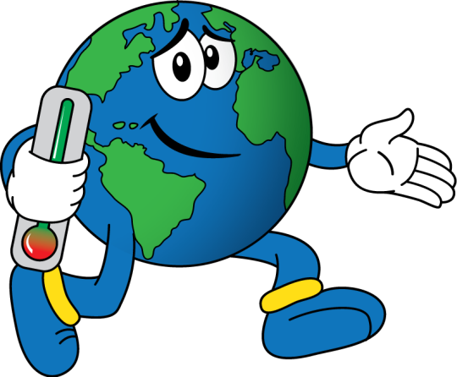
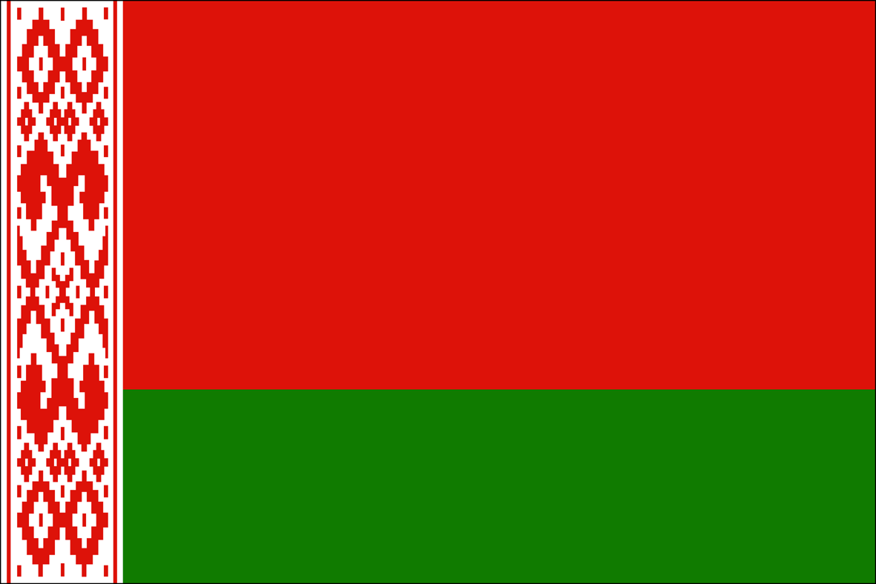
КЛИМАТИЧЕСКАЯ ШКАТУЛКА
Модуль 2
2.3.2.Тесты для оценки усвоения школьниками знаний по вопросам изменения климата
Республика Беларусь
Программа развития ООН
2020

Slide 2
Методика проведения теста
Время проведения теста: 15 минут
Количество участников: не ограничено
На каждый вопрос правильным является лишь один ответ
За каждый вопрос участник получает 1 балл. Максимум участник может получить 15 баллов
Тесты составлены по материалам комплекта «Климатической шкатулки» с опорой на страновой компонент.

Slide 3
Тест «Изменение климата»
1. Какой тип климата преобладает в Республике Беларусь?
А) Средиземноморский
Б) Умеренный морской
В) Умеренный муссонный
Г) Умеренный континентальный
2. Сколько национальных парков в Республике Беларусь?
А) 2
Б) 3
В) 4
Г) 5

Slide 4
Тест «Изменение климата»
3. Биосферный заповедник – это место, где охраняется:
А) Вся биосфера
Б) Типичные природные сообщества
В) Редкие виды охотничьих животных
Г) Самые красивые природные объекты
4. Какие особо охраняемые природные территории в Республике Беларусь имеют статус биосферного заповедника?
А) Березинский биосферный заповедник и Национальный парк «Припятский»
Б) Березинский биосферный заповедник и Национальный парк «Нарочанский»
В) Березинский биосферный заповедник и Национальный парк «Браславские озера»
Г) Березинский биосферный заповедник и Национальный парк «Беловежская пуща»

Slide 5
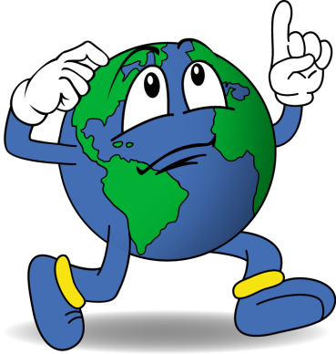
Тест «Изменение климата»
5. Какая из перечисленных пород деревьев наиболее распространена в Беларуси?
А) Дуб черешчатый
Б) Ель европейская
В) Сосна обыкновенная
Г) Береза повислая
6. По территории Беларуси проходят границы ареалов трех лесообразующих пород:
А) Ели европейской, ольхи серой, граба обыкновенного
Б) Сосны обыкновенной, ели европейской, дуба черешчатого
В) Дуба черешчатого, березы повислой, ели европейской
Г) Ольхи черной, ольхи серой, сосны обыкновенной

Slide 6
Тест «Изменение климата»
7. Какую из рек Беларуси называют «Белорусской Амазонкой»?
А) Припять
Б) Днепр
В) Неман
Г) Березина
8. Какая река на территории Беларуси имеет самый большой по площади речной бассейн?
А) Днепр
Б) Припять
В) Неман
Г) Березина

Slide 7
Тест «Изменение климата»
9. Самое большое по площади озеро Беларуси?
А) Нарочь
Б) Освейское
В) Червоное
Г) Долгое
10. Что из перечисленного ниже является экологическим движением в сфере климатического образования в мире и Беларуси?
А) Зеленые аптеки
Б) Зеленые школы
В) Зеленые дороги
Г) Зеленая экономика

Slide 8
Тест «Изменение климата»
11. Республика Беларусь присоединилась к Рамочной Конвенции ООН об изменении климата в … году.
А) 1992
Б) 2000
В) 2010
Г) 2018
12. Какой год стал самым теплым в Беларуси, начиная с 1881 года?
А) 1989
Б) 2000
В) 2011
Г) 2019

Slide 9
Тест «Изменение климата»
13. Как много опасных погодных явлений ежегодно регистрируются на территории Беларуси?
А) в Беларуси не бывает опасных погодных явлений
Б) от 9 до 30
В) от 50 до 70
Г) более 100
14. Сколько фотоэлектрических станций работают на территории Беларуси?
А) 10
Б) 55
В) 90
Г) 125

Slide 10
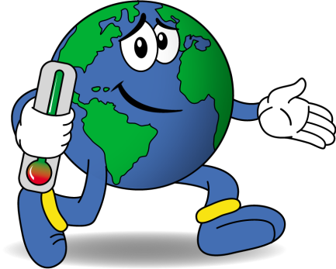
Тест «Изменение климата»
15. Какую часть площади Беларуси занимают особо охраняемые природные территории?
А) 0,5 %
Б) 2,5 %
В) 8,9 %
Г) 15,7 %
Давайте проверим верность ответов!

Slide 11
Ответы на тест «Изменение климата»
Верные ответы на тест:
1 - Г
2 - В
3 - Б
4 - Г
5 - В
6 - А
7 - А
8 - А
9 - А
10 - Б
11 - Б
12 - Г
13 - Б
14 - Б
15 - В

Slide 12
Благодарим за внимание!
Программа развития ООН
2020

